Slide 1
Am Morgen

Slide 2
 Schreibe in dein Heft ab. Prepiši u bilježnicu.
sich waschen = prati se
sich kämmen = češljati se
sich anziehen = obući se
sich die Zähne putzen = prati si zube
föhnen = sušiti
abtrocknen = brisati
schneiden = rezati

Slide 3
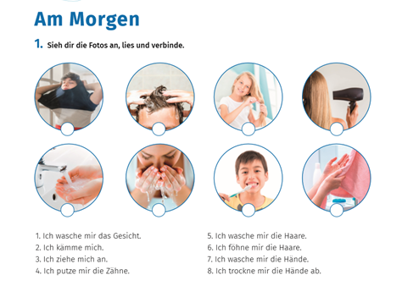
Lies die Sätze im Lehrbuch auf Seite 32 und verbinde sie mit den entsprechenden Fotos.
Pročitaj rečenice u udžbeniku na strani 32 i poveži ih sa odgovarajućim fotografijama.
3
5
2
6
7
1
4
8

Slide 4
Lies die Sätze im Lehrbuch auf Seite 32 und verbinde sie mit den entsprechenden Fotos.
Pročitaj rečenice u udžbeniku na strani 32 i poveži ih sa odgovarajućim fotografijama.
3
5
2
6
7
1
4
8

Slide 5
 Schreibe in dein Heft ab. Prepiši u bilježnicu.
sich waschen = prati se
sich kämmen = češljati se
sich anziehen = obući se
sich die Zähne putzen = prati si zube
Ich wasche mich.
Ich wasche mir die Hände.
Du wäschst dich.
Du wäschst dir das Haar.
Er/Sie/Das Kind wäscht sich.
Er/Sie/Das Kind wäscht sich die Hände.

Slide 6
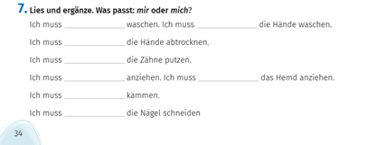
Löse Aufgabe 7, im Arbeitsheft, auf Seite 34. Riješi 7. zadatak u radnoj bilježnici na strani 34.
mich
mir
mir
mir
mich
mir
mich
mir

Slide 7
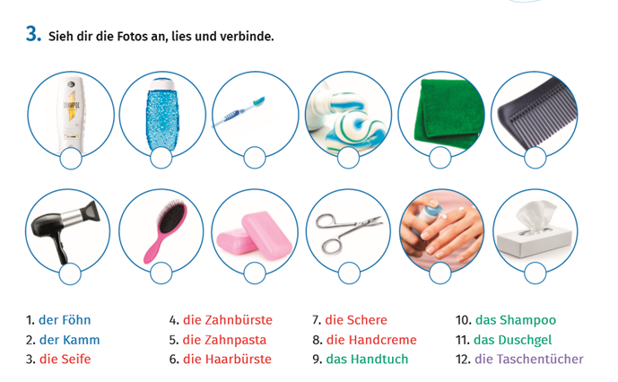
 Findet im Wörterverzeichnis am Ende deines Lehrbuches die Bedeutung folgender Wörter und schreibe sie in dien Heft ab.
Pronađi u rječniku na kraju knjige značenje slijedećih riječi i prepiši ih u bilježnicu.

Slide 8
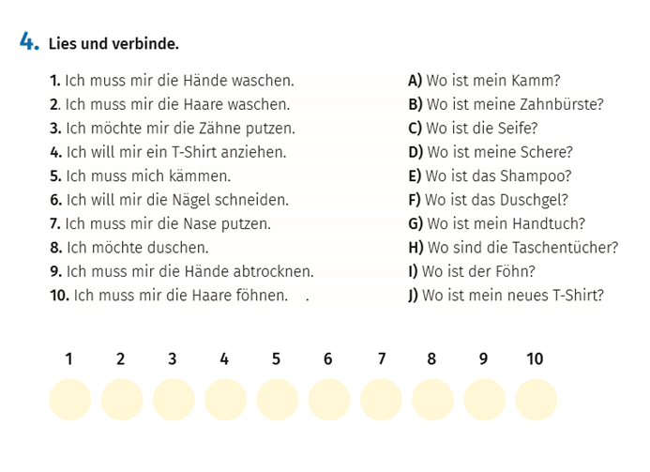
Löse Aufgabe 4, im Lehrbuch, auf Seite 33.
Riješi 4. zadatak u udžbeniku na strani 33.
der Nagel / die Nägel = nokti
c

